Slide 1


13-1. 컬렉션 프레임워크
혼자 공부하는 자바 (신용권 저)

Slide 2
목차
시작하기 전에
List 컬렉션
Set 컬렉션
Map 컬렉션
키워드로 끝내는 핵심 포인트
확인문제

Slide 3
시작하기 전에
[핵심 키워드] : 컬렉션 프레임워크, List 컬렉션, Set 컬렉션, Map 컬렉션
[핵심 포인트]
배열이 가지는 불편함을 해결하기 위해 제공되는 컬렉션 프레임워크에 대해 알아본다.

Slide 4
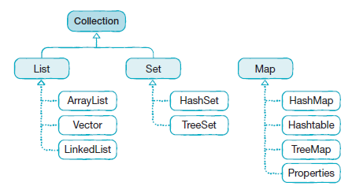
시작하기 전에
컬렉션 프레임워크 (Collection Framework)
자료구조를 사용해서 객체들을 효율적으로 관리할 수 있도록 인터페이스와 구현 클래스를 java.util 패키지에서 제공함
프레임워크 : 사용 방법을 정해놓은 라이브러리
주요 인터페이스로 List, Set, Map이 있음

Slide 5
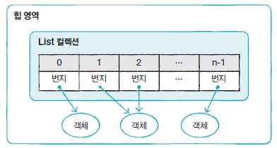
List 컬렉션
List 컬렉션
객체를 인덱스로 관리
저장용량이 자동으로 증가하며 객체 저장 시 자동 인덱스가 부여
추가, 삭제, 검색 위한 다양한 메소드 제공
객체 자체를 저장하는 것이 아닌 객체 번지 참조
null도 저장 가능

Slide 6
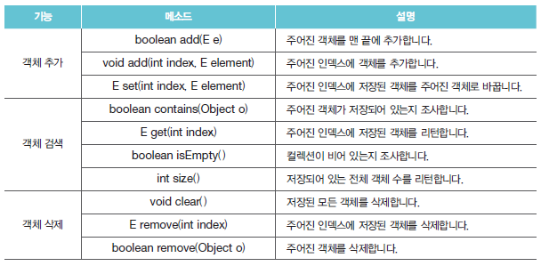
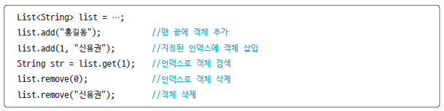
List 컬렉션

Slide 7
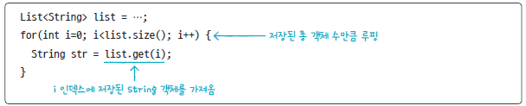
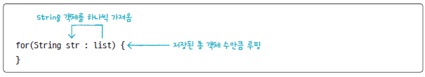
List 컬렉션
List 컬렉션에 저장된 모든 객체를 대상으로 하나씩 가져와 처리하려는 경우
인덱스 이용
for문 이용

Slide 8
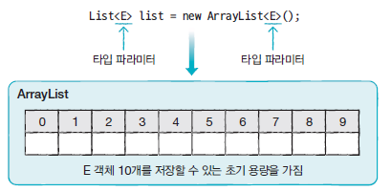
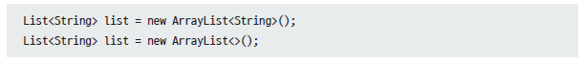
List 컬렉션
ArrayList
List 인터페이스의 대표적 구현 클래스
ArrayList 객체 생성

Slide 9
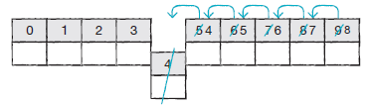
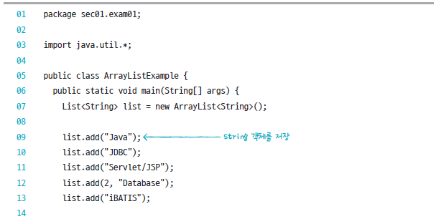
List 컬렉션
ArrayList에 객체 추가하면 0번 인덱스부터 차례로 저장
객체 제거하는 경우 바로 뒤 인덱스부터 마지막 인덱스까지 모두 앞으로 1씩 당겨짐
예시 – String 객체를 저장하는 ArrayList

Slide 10
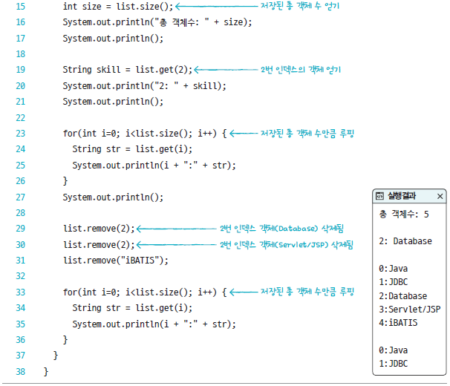
List 컬렉션

Slide 11
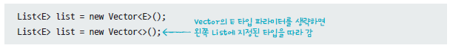
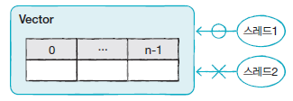
List 컬렉션
Vector
저장할 객체 타입을 타입 파라미터로 표기하고 기본 생성자 호출하여 생성
동기화된 메소드로 구성되어 멀티 스레드가 동시에 Vector의 메소드들 실행할 수 없고, 하나의 스레드가 메소드 실행 완료해야만 다른 스레드가 메소드 실행할 수 있음
멀티 스레드 환경에서 안전하게 객체 추가 및 삭제할 수 있음
스레드에 안전 (thread safe)

Slide 12
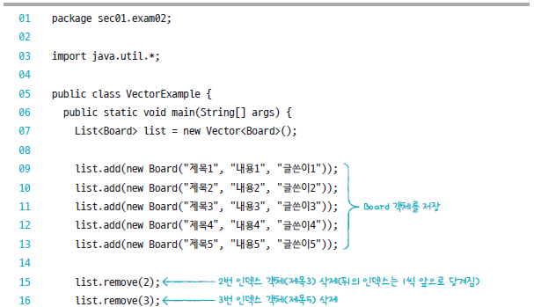
List 컬렉션
예시 – Board 객체를 저장하는 Vector

Slide 13
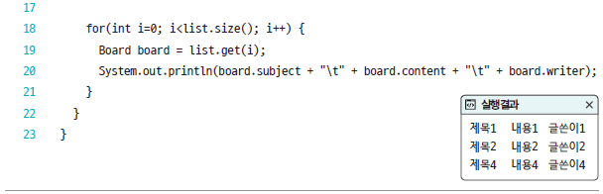
List 컬렉션

Slide 14
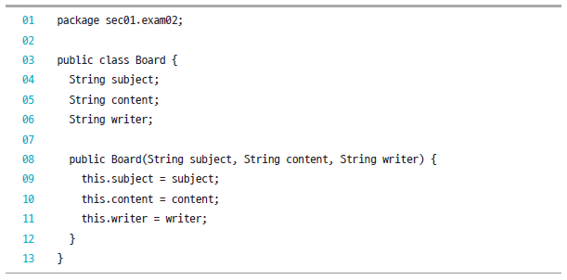
List 컬렉션
예시 – 게시물 정보 객체

Slide 15
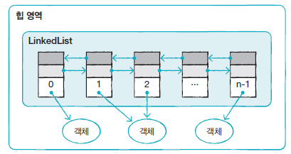
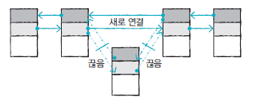
List 컬렉션
LinkedList
ArrayList와 사용 방법은 같으나 내부 구조가 다름
인접 참조를 링크하여 체인처럼 객체를 관리
특정 인덱스 객체 제거하거나 삽입하면 앞뒤 링크만 변경되고 나머지 링크는 변경되지 않음

Slide 16
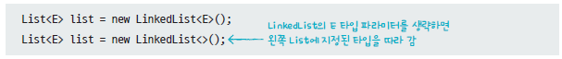
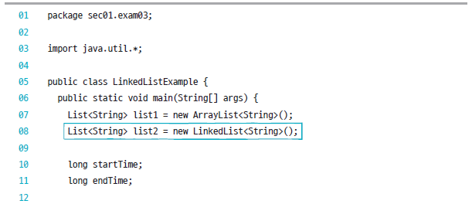
List 컬렉션
저장할 객체 타입을 타입 파라미터에 표기하고 기본 생성자 호출하여 생성
예시 – ArrayList와 LinkedList의 실행 성능 비교

Slide 17
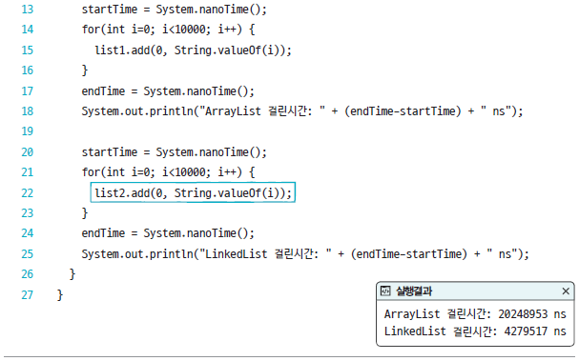
List 컬렉션

Slide 18
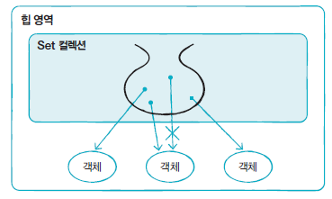
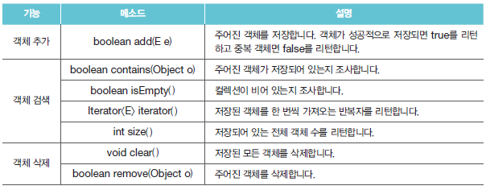
Set 컬렉션
Set 컬렉션
저장 순서 유지되지 않으며, 객체 중복하여 저장할 수 없고 하나의 null만 저장할 수 있다.
HashSet, LinkedHashSet, TreeSet 등

Slide 19
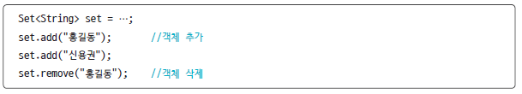
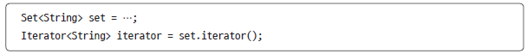
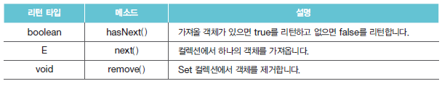
Set 컬렉션
Set 컬렉션에 객체 저장 및 삭제
iterator() 메소드 호출하여 반복자 얻고, 반복자로 검색 기능 대체
Iterator 인터페이스 메소드

Slide 20
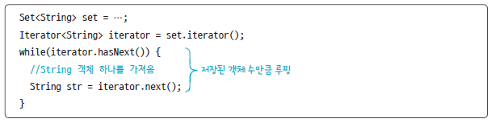
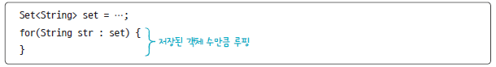
Set 컬렉션
String 객체들 반복해서 하나씩 가져오기
향상된 for문 이용하여 전체 객체 대상으로 반복

Slide 21
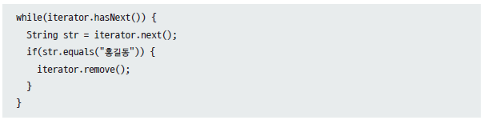
Set 컬렉션
remove() 메소드로 객체 제거

Slide 22
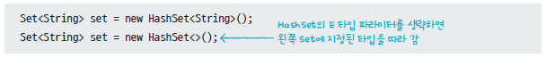
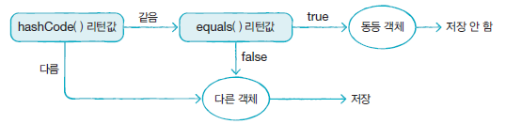
Set 컬렉션
HashSet
Set 인터페이스의 구현 클래스
기본 생성자 호출하여 생성
객체를 순서 없이 저장하되 동일한 객체는 중복 저장하지 않음
객체 저장 전 객체의 hashCode() 메소드 호출하여 해시코드 얻어내고 이미 저장된 객체의 해시코드와 비교

Slide 23
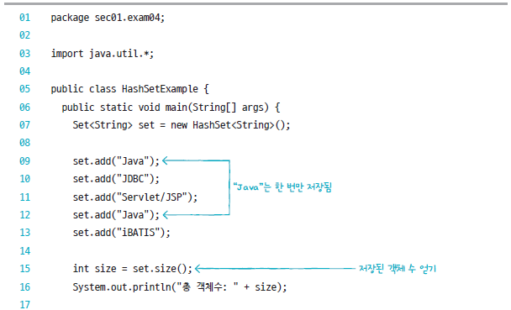
Set 컬렉션
예시 – String 객체를 중복 없이 저장하는 HashSet

Slide 24
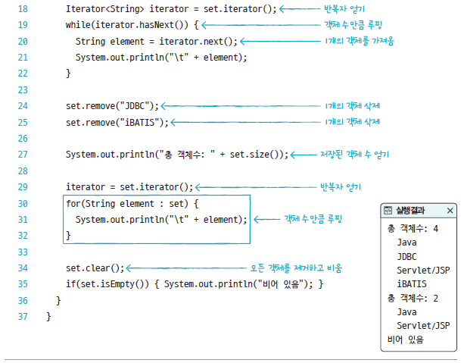
Set 컬렉션

Slide 25
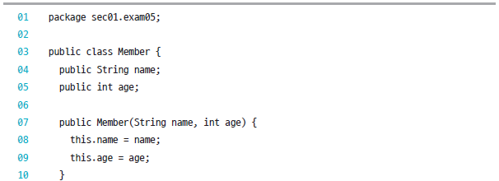
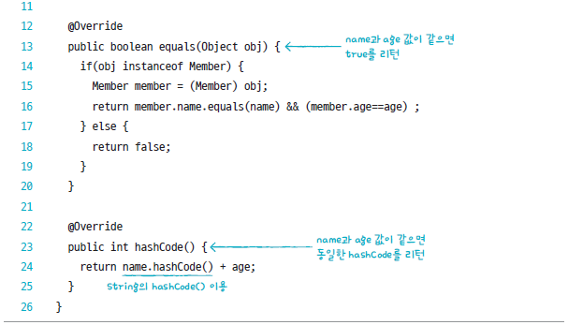
Set 컬렉션
예시 – hashCode()와 equals() 메소드 재정의

Slide 26
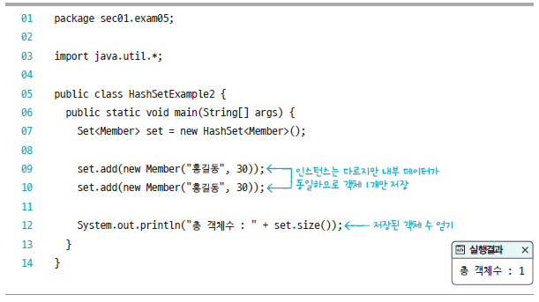
Set 컬렉션
예시 - Member 객체를 중복 없이 저장하는 HashSet

Slide 27
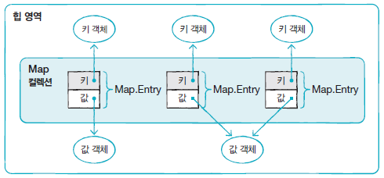
Map 컬렉션
Map 컬렉션
키와 값으로 구성된 Map.Entry 객체 저장하는 구조 가짐
키는 중복 저장될 수 없으나 값은 중복 저장될 수 있음
기존 저장된 키와 동일한 키로 값을 저장하면 기존 값 없어지고 새로운 값으로 대체
HashMap, Hashtable, LinkedHashMap, Properties, TreeMap 등

Slide 28
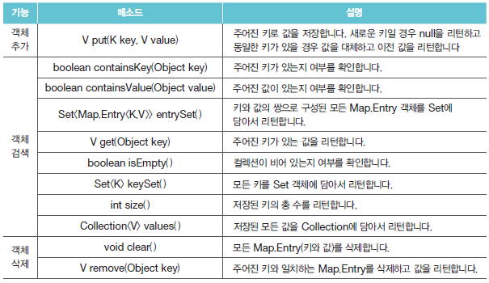
Map 컬렉션
Map 인터페이스 메소드

Slide 29
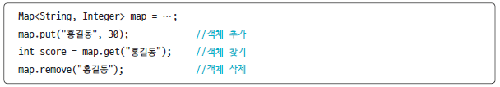
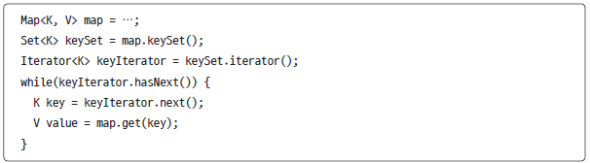
Map 컬렉션
키 타입이 String, 값 타입이 Integer인 Map 컬렉션 생성하고 put() 메소드로 키와 값을 저장, 키로 값 얻거나 제거하기 위해 get()과 remove() 메소드 사용
저장된 전체 객체를 대상으로 하나씩 얻고 싶은 경우
keySet() 메소드로 모든 키를 Set 컬렉션으로 얻은 뒤 반복자 통해 키 하나씩 얻고 get() 메소드 통해 값 얻음

Slide 30
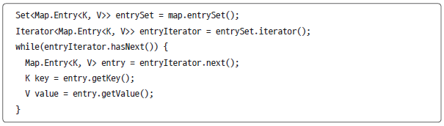
Map 컬렉션
entrySet() 메소드로 모든 Map.Entry를 Set 컬렉션으로 얻은 뒤 반복자 통해 Map.Entry() 하나씩 얻고 getKey()와 getValue() 메소드 이용해 키와 값 얻음

Slide 31
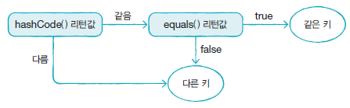
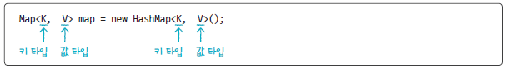
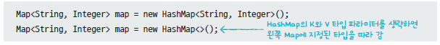
Map 컬렉션
HashMap
대표적인 Map 컬렉션
HashMap의 키로 사용할 객체는 hashCode()와 equals() 메소드 재정의하여 동등 객체가 될 조건 정해야
hashCode() 리턴값 같고 equals() 메소드가 true 리턴해야 함
HashMap 생성하려면 키 타입과 값 타입을 타입 파라미터로 주고 기본 생성자 호출

Slide 32
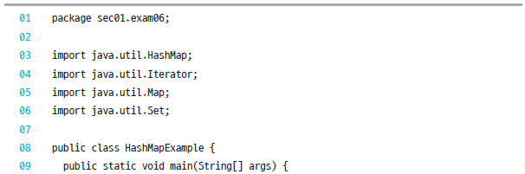
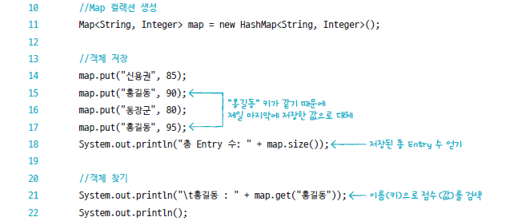
Map 컬렉션
예시 – 이름을 키로 점수를 값으로 저장하기

Slide 33
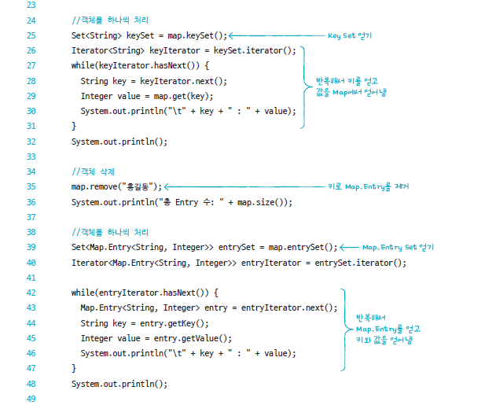
Map 컬렉션

Slide 34
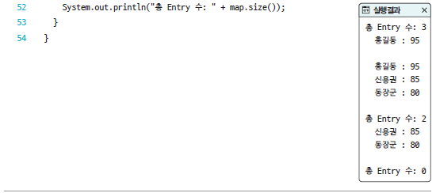
Map 컬렉션

Slide 35
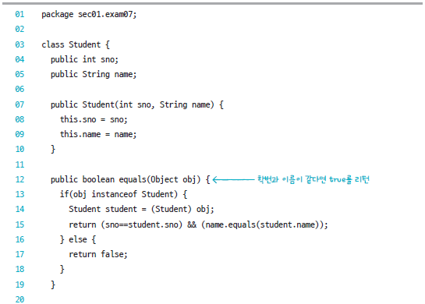
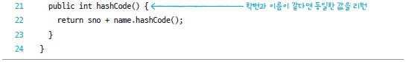
Map 컬렉션
예시 – 키로 사용할 객체 – hashCode()와 equals() 재정의

Slide 36

Map 컬렉션
예시 – 학번과 이름이 동일한 경우 같은 키로 인식

Slide 37



Map 컬렉션
Hashtable
HashMap과 동일한 내부 구조
동기화된 메소드로 구성되어 멀티 스레드가 동시에 Hashtable 메소드 실행할 수 없으며, 하나의 스레드가 실행을 완료해야만 다른 스레드 실행할 수 있음
키로 사용할 객체를 hashCode()와 equals() 메소드 재정의하여 동등 객체 될 조건 정해야
키 타입과 값 타입 지정하고 기본 생성자 호출하여 생성

Slide 38

Map 컬렉션
예시 – 아이디와 비밀번호 검사하기

Slide 39

Map 컬렉션

Slide 40
키워드로 끝내는 핵심 포인트
컬렉션 프레임워크 : 널리 알려진 자료구조 사용하여 객체를 효율적으로 추가, 삭제, 검색할 수 있도록 인터페이스와 구현 클래스를 java.util 패키지에서 제공하는데 이들을 총칭하여 컬렉션 프레임워크라 한다
List 컬렉션 : List 컬렉션은 배열과 비슷하게 객체를 인덱스로 관리한다. 차이점은 저장용량이 자동으로 증가하며 객체 저장 시 자동 인덱스가 부여된다는 것이다. 또한 추가, 삭제, 검색을 위한 다양한 메소드가 제공된다
Set 컬렉션 : Set 컬렉션은 저장 순서 유지되지 않으며, 객체를 중복해서 저장할 수 없고, 하나의 null만 저장할 수 있다.
Map 컬렉션 : Map 컬렉션은 키와 값으로 구성된 Map.Entry 객체를 저장하는 구조를 가지고 있으며, 여기서 키와 값은 모두 객체이다. 키는 중복 저장될 수 없지만 값은 중복 저장될 수 있다.

Slide 41


확인문제
자바의 컬렉션 프레임워크에 대한 설명으로 맞는 것에 O, 틀린 것에 X 하세요
List 컬렉션은 인덱스로 객체를 관리하며 중복 저장을 허용한다 ( )
Set 컬렉션은 순서 유지하지 않으며 중복 저장을 허용하지 않는다 ( )
Map 컬렉션은 키와 값으로 구성된 Map.Entry를 저장한다 ( )
List와 Set은 모두 하나의 null만 저장 가능하다 ( )
싱글 스레드 환경에서 Board 객체를 저장 순서에 맞게 읽고 싶습니다. 가장 적합한 컬렉션을 생성하도록 밑줄 친 부분에 코드를 적성해보세요
싱글 스레드 환경에서 학번(String)을 키로, 점수(Integer)를 값으로 저장하는 가정 적합한 컬렉션을 생성하도록 밑줄 친 부분에 코드를 작성해보세요

Slide 42

확인문제
HashSet에 Student 객체를 저장하려 합니다. 학번이 같으면 동일한 Student 라고 가정하고 중복 저장이 되지 않도록 하고 싶습니다. Student 클래스에서 재정의해야 하는 hashCode()와 equals() 메소드의 내용을 채워보세요. Student의 해시코드는 학번이라 가정합니다.

Slide 43

확인문제

Slide 44

확인문제
HashMap에 아이디(String)와 점수(Integer)가 저장되어 있습니다. 실행결과와 같이 평균 점수를 출력하고 최고 점수와 최고 점수를 받은 아이디를 출력해보세요

Slide 45
목차
시작하기 전에
Stack
Queue
키워드로 끝내는 핵심 포인트
확인문제

Slide 46
시작하기 전에
[핵심 키워드] : Stack, Queue
[핵심 포인트]
컬렉션 프레임워크에는 LIFO(후입선출) 자료구조를 제공하는 Stack 클래스와 FIFO(선입선출) 자료구조를 제공하는 Queue 인터페이스가 있습니다. 이번 절에서는 Stack 클래스와 Queue 인터페이스에 대해 살펴본다.

Slide 47

시작하기 전에
후입선출 (LIFO : List In First Out)
나중에 넣은 객체가 먼저 빠져나가는 자료구조
선입선출 (FIFO : First In First Out)
먼저 넣은 객체가 먼저 빠져나가는 자료구조
컬렉션 프레임워크에는 LIFO 자료구조 제공하는 Stack 클래스와 FIFO 자료구조 제공하는 Queue 인터페이스 제공됨

Slide 48


Stack
Stack
LIFO 자료구조 구현한 클래스
Stack 객체 생성하려면 저장할 객체 타입을 E 타입 파라미터 자리에 표기하고 기본 생성자를 호출

Slide 49


Stack
예시 – 동전 클래스

Slide 50

Stack
예시 – Stack을 이용한 동전 케이스

Slide 51


Queue
Queue
FIFO 자료구조에서 사용되는 메소드 정의
LinkedList 클래스

Slide 52

Queue
예시 – Message 클래스

Slide 53

Queue
예시 – Queue를 이용한 메시지 큐

Slide 54

Queue

Slide 55
키워드로 끝내는 핵심 포인트
Stack : 후입선출을 구현한 클래스.
Queue : 선입선출에 필요한 메소드를 정의한 인터페이스. 구현 클래스로 LinkedList가 있음

Slide 56
확인문제
Stack과 Queue에 대한 설명으로 맞는 것에 O, 틀린 것에 X하세요
Stack은 후입선출을 구현한 클래스이다 ( )
Queue는 선입선출을 위한 인터페이스이다 ( )
Stack의 push()는 객체를 넣을 떄, pop()은 객체를 뺄 때 사용한다 ( )
Queue의 poll()은 객체를 넣을 떄, offer()은 객체를 뺄 때 사용한다 ( )

Slide 57
14-1. 입출력 스트림
혼자 공부하는 자바 (신용권 저)

Slide 58
목차
시작하기 전에
입출력 스트림의 종류
바이트 출력 스트림 : OutputStream
바이트 입력 스트림 : InputStream
문자 출력 스트림 : Writer
문자열 입력 스트림 : Reader
키워드로 끝내는 핵심 포인트
확인문제

Slide 59
시작하기 전에
[핵심 키워드] : 입출력 스트림, InputStream, OutputStream, Reader, Writer
[핵심 포인트]
프로그램은 데이터를 읽고 출력하는 작업을 빈번히 수행한다. 데이터를 읽고 출력하기 위해 사용되는 입출력 API에 대해 알아본다.

Slide 60

시작하기 전에
스트림 (Stream)
자바에서 데이터는 스트림을 통해 입출력됨
프로그램이 데이터의 출발지인지 도착지인지의 여부에 따라 사용하는 스트림의 종류가 결정

Slide 61


입출력 스트림의 종류
바이트 기반 스트림
그림, 멀티미디어 등의 바이너리 데이터를 읽고 출력
문자 기반 스트림
문자 데이터를 읽고 출력할 때 사용
최상위 클래스로 스트림 클래스의 바이트 / 문자 기반 판단

Slide 62


바이트 출력 스트림 : OutputStream
OutputStream
바이트 기반 출력 스트림의 최상위 클래스
모든 바이트 기반 출력 스트림 클래스는 OutputStream 클래스 상속받음

Slide 63

바이트 출력 스트림 : OutputStream
write(int b) 메소드
매개 변수로 주어지는 int(4byte)에서 끝 1byte만 출력 스트림으로 보냄

Slide 64

바이트 출력 스트림 : OutputStream
예시 – 1byte씩 출력하기

Slide 65

바이트 출력 스트림 : OutputStream
write(byte[] b) 메소드
매개값으로 주어진 배열의 모든 바이트를 출력 스트림으로 보냄

Slide 66

바이트 출력 스트림 : OutputStream
예시 – 배열 전체를 출력하기

Slide 67


바이트 출력 스트림 : OutputStream
예시 – 배열 일부를 출력하기

Slide 68


바이트 입력 스트림 : InputStream
InputStream
바이트 기반 입력 스트림의 최상위 클래스
모든 바이트 기반 입력 스트림은 InputStream 클래스 상속받아 만들어짐

Slide 69

바이트 입력 스트림 : InputStream
read() 메소드
입력 스트림으로부터 1byte 읽고 int(4byte) 타입으로 리턴
리턴된 4byte 중 끝 1byte에만 데이터 들어 있음
더 이상 입력 스트림으로부터 바이트 읽을 수 없게 되면 -1 리턴
읽을 수 있는 마지막 바이트까지 반복하여 1byte씩 읽을 수 있음

Slide 70

바이트 입력 스트림 : InputStream
예시 – 1byte씩 읽기

Slide 71

바이트 입력 스트림 : InputStream
read(byte[] b) 메소드
입력 스트림으로부터 매개값으로 주어진 배열의 길이만큼 바이트 읽고 해당 배열에 저장, 그리고 읽은 바이트 수를 리턴

Slide 72


바이트 입력 스트림 : InputStream
예시 – 배열 길이만큼 읽기

Slide 73


바이트 입력 스트림 : InputStream
read(byte[] b, int off, int len) 메소드
입력 스트림으로부터 len 개의 바이트만큼 읽고 매개값으로 주어진 바이트 배열 b[off]부터 len개 까지 저장, 그리고 읽은 바이트 수인 len개 리턴

Slide 74

바이트 입력 스트림 : InputStream
예시 – 지정한 길이만큼 읽기

Slide 75


문자 출력 스트림 : Writer
Writer
문자 기반 출력 스트림의 최상위 클래스
모든 문자 기반 출력 스트림 클래스는 Writer 클래스를 상속받아 만들어짐

Slide 76

문자 출력 스트림 : Writer
writer(int c) 메소드
매개 변수로 주어지는 int(4byte)에서 끝 2byte(1개 문자)만 출력 스트림을 보냄

Slide 77

문자 출력 스트림 : Writer
예시 – 한 문자씩 출력하기

Slide 78

문자 출력 스트림 : Writer
write(char[] cbuf) 메소드
매개값으로 주어진 char[] 배열의 모든 문자를 출력 스트림으로 보냄

Slide 79

문자 출력 스트림 : Writer
예시 – 배열 전체를 출력하기

Slide 80

문자 출력 스트림 : Writer
write(char[] cbuf, int off, int len) 메소드
c[off]부터 len개의 문자를 출력 스트림으로 보냄

Slide 81

문자 출력 스트림 : Writer
예시 – 배열 일부를 출력하기

Slide 82

문자 출력 스트림 : Writer
write(String str)와 write(String str, int off, int len) 메소드
write(String str)은 문자열 전체를 출력 스트림으로 보냄
write(String str, int off, int len)은 주어진 문자열 off순번부터 len개까지의 문자 보냄

Slide 83

문자 출력 스트림 : Writer
예시 – 문자열 출력하기

Slide 84


문자열 입력 스트림 : Reader
Reader
문자 기반 입력 스트림의 최상위 클래스
모든 문자 기반 입력 스트림은 Reader 클래스 상속받아 만들어짐

Slide 85

문자열 입력 스트림 : Reader
read() 메소드
입력 스트림으로부터 1개의 문자(2byte) 읽고 int(4byte) 타입으로 리턴
리턴된 4byte 중 끝 2byte에 문자 데이터 들어 있음
read() 메소드가 리턴한 int 값 char 타입으로 변환하면 읽은 문자 얻을 수 있음

Slide 86

문자열 입력 스트림 : Reader
예시 – 한 문자씩 읽기

Slide 87

문자열 입력 스트림 : Reader
read(char[] cbuf) 메소드
입력 스트림으로부터 매개값으로 주어진 문자 배열의 길이만큼 문자 읽고 배열에 저장, 그리고 읽은 문자 수를 리턴

Slide 88


문자열 입력 스트림 : Reader
예시 – 배열 길이만큼 읽기

Slide 89


문자열 입력 스트림 : Reader
read(char[] cbuf, intoff, intlen) 메소드
입력 스트림으로부터 len개의 문자만큼 읽고 매개값으로 주어진 문자 배열에서 cbuf[off]부터 len개까지 저장, 그리고 읽은 문자 수인 len개 리턴

Slide 90

문자열 입력 스트림 : Reader
예시 – 지정한 길이만큼 읽기

Slide 91
키워드로 끝내는 핵심 포인트
입출력 스트림 : 자바에서 데이터는 스트림을 통해 입출력됨. 프로그램이 출발지인지 도착지인지 여부에 따라 사용하는 스트림의 종류가 결정됨.
InputStream : 바이트 기반 입력 스트림의 최상위 클래스, 추상 클래스. 모든 바이트 기반 입력 스트림은 InputStream 클래스를 상속받아 만들어짐.
OutputStream : 바이트 기반 출력 스트림의 최상위 클래스, 추상 클래스. 모든 바이트 기반 출력 스트림 클래스는 OutputStream 클래스 상속받아 만들어짐
Reader : 문자 기반 입력 스트림의 최상위 클래스, 추상 클래스. 모든 문자 기반 입력 스트림은 Reader 클래스 상속받아 만들어짐
Writer : 문자 기반 출력 스트림의 최상위 클래스, 추상 클래스. 모든 문자 기반 출력 스트림 클래스는 Writer 클래스 상속받아 만들어짐.

Slide 92
확인문제
입출력 스트림에 대한 설명으로 맞는 것에 O, 틀린 것에 X 하세요
하나의 스트림으로 입력과 출력이 동시에 가능하다 ( )
프로그램을 기준으로 데이터가 들어오면 입력 스트림이다 ( )
프로그램을 기준으로 데이터가 나가면 출력 스트림이다 ( )
파일에 데이터를 저장하려면 출력 스트림을 사용해야 한다 ( )
InputStream과 Reader에 대한 설명으로 맞는 것에 O, 틀린 것에 X 하세요
이미지 데이터는 InputStream 또는 Reader로 모두 읽을 수 있다 ( )
Reader의 read() 메소드는 1문자를 읽고 리턴한다 ( )
InputStream의 read() 메소드는 1byte를 읽고 리턴한다 ( )
InputStream의 read(byte[] b)메소드는 읽은 바이트 수를 리턴한다 ( )

Slide 93
확인문제
출력 스트림에서 데이터를 출력한 후 flush() 메소드를 호출하는 이유가 무엇입니까?
출력 스트림의 버퍼에 있는 데이터를 모두 출력하고 버퍼를 비운다
출력 스트림을 메모리에서 제거한다
출력 스트림의 버퍼에 있는 데이터를 모두 삭제한다
출력 스트림을 닫는 역할을 한다

Slide 94
14-2. 보조 스트림
혼자 공부하는 자바 (신용권 저)

Slide 95
목차
시작하기 전에
보조 스트림 연결하기
문자 변환 보조 스트림
성능 향상 보조 스트림
기본 타입 입출력 보조 스트림
프린터 보조 스트림
객체 입출력 보조 스트림
키워드로 끝내는 핵심 포인트
확인문제

Slide 96
시작하기 전에
[핵심 키워드] : 보조 스트립, 문자 변환, 성능 향상, 기본 타입 입출력, 개행 출력
[핵심 포인트]
기본 스트림을 직접 사용해서 데이터를 입출력할 수도 있지만, 데이터를 변환해서 입출력하거나 데이터의 출력 형식을 지정하려는 경우 등에는 보조 스트림을 연결하여 사용하면 편리하다.

Slide 97

시작하기 전에
보조 스트림
다른 스트림과 연결되어 여러가지 편리한 기능을 제공하는 스트림
자체적으로 입출력 수행할 수 없기 때문에 입출력 소스와 바로 연결되는 InputStream, OutputStream, Reader, Writer 등에 연결하여 입출력 수행
프로그램은 입력 스트림으로부터 직접 데이터 읽지 않고, 보조 스트림에서 제공하는 기능 이용하여 데이터 읽음. 또한 출력 스트림으로 직접 데이터 보내지 않고 보조 스트림에서 제공하는 기능 이용하여 데이터 보냄

Slide 98



보조 스트림 연결하기
보조 스트림 연결하기
보조 스트림 생성 시 자신이 연결될 스트림을 생성자의 매개값으로 제공
보조 스트림을 연속적으로 연결할 수도 있음

Slide 99

보조 스트림 연결하기
예시

Slide 100


문자 변환 보조 스트림
소스 스트림이 바이트 기반 스트림이면서 입출력 데이터가 문자일 경우 Reader와 Writer로 변환해서 사용하는 것이 편리함
OutputStreamWriter
바이트 기반 출력 스트림에 연결되어 문자 출력 스트림인 Writer로 변환하는 보조 스트림

Slide 101


문자 변환 보조 스트림
InputStreamReader
바이트 기반 입력 스트림에 연결되어 문자 입력 스트림인 Reader로 변환하는 보조 스트림

Slide 102

문자 변환 보조 스트림
예시 – 문자 변환 보조 스트림

Slide 103


문자 변환 보조 스트림

Slide 104
성능 향상 보조 스트림
성능 향상 보조 스트림
메모리 버퍼를 추가로 제공하여 프로그램의 실행 성능을 향상
바이트 기반 스트립에서는
BufferInputStream, ButteredOutputStream
문자 기반 스트림에서는
BufferReader, BufferWriter
BufferedOutputStream과 BufferedWriter
바이트 기반 출력 스트림에 연결되어 버퍼 제공하는 보조 스트림
문자 기반 출력 스트림에 연결되어 버퍼 제공하는 보조 스트림
프로그램에서 전송한 데이터를 내부 버퍼에 쌓아두었다가 버퍼가 꽉 차면 한꺼번에 보냄
생성자의 매개값으로 준출력 스트림과 연결되어 추가 내부 버퍼 제공

Slide 105


성능 향상 보조 스트림

Slide 106


성능 향상 보조 스트림
BufferedInputStream과 BufferedReader
바이트 기반 입력 스트림에 연결되어 버퍼 제공하는 보조 스트림
문자 기반 입력 스트림에 연결되어 버퍼를 제공하는 보조 스트림
입력 소스로부터 내부 버퍼 크기만큼 데이터를 미리 읽고 버퍼에 저장해둠
프로그램이 외부 소스로부터 직접 읽는 것이 아닌 버퍼로부터 읽음으로써 읽기 성능 향상
생성자의 매개값으로 준입력 스트림과 연결되어 추가 내부 버퍼 제공

Slide 107

성능 향상 보조 스트림
예시 – 파일 복사 성능 테스트

Slide 108


성능 향상 보조 스트림

Slide 109

성능 향상 보조 스트림
BufferReader는 라인 단위로 문자열 읽는 readLine() 메소드 제공
[Enter]키 이전의 모든 문자열 읽고 리턴
키보드에서 입력한 내용 및 파일 내용을 라인 단위로 읽을 수 있음
예시 – 라인 단위로 구분된 문자열
라인 단위로 문자열 얻으려면 BufferedReader 보조 스트림 생성하고 readline()으로 반복해서 읽음

Slide 110


성능 향상 보조 스트림

Slide 111


기본 타입 입출력 보조 스트림
DataInputStream과 DataOutputStream 보조 스트림 연결하면 기본 타입인 boolean, char, short, int, long, float, double 입출력할 수 있음
객체 생성 코드

Slide 112

기본 타입 입출력 보조 스트림
데이터 타입의 크기가 모두 다르므로 DataOutputStream으로 출력한 데이터를 다시 DataInputStream으로 읽어올 때는 출력한 순서와 동일한 순서로 읽어야 함

Slide 113

기본 타입 입출력 보조 스트림
예시 – 기본 타입 입출력

Slide 114

기본 타입 입출력 보조 스트림

Slide 115


프린터 보조 스트림
PrintStream과 PrintWriter는 프린터와 유사하게 출력하는 print(), println() 메소드 가진 보조 스트림
각기 바이트 기반 출력 스트림 및 문자 기반 출력 스트림과 연결
println() 메소드는 print()와 달리 출력할 데이터 끝에 개행 문자 \n 추가하여 줄바꿈 일어남

Slide 116

프린터 보조 스트림
출력할 데이터 타입에 따른 오버로딩

Slide 117


프린터 보조 스트림
예시 – 라인 단위로 출력하기

Slide 118


객체 입출력 보조 스트림
ObjectOutputStream과 ObjectInputStream 보조 스트림 연결하면 메모리에 생성된 객체를 파일 또는 네트워크로 출력
각기 객체 직렬화 및 역직렬화 역할
연결할 바이트 기반 입출력 스트림을 생성자 매개값으로 받음

Slide 119
객체 입출력 보조 스트림
ObjectOutputStream의 writeObject() 메소드는 객체 직렬화하여 출력 스트림으로 보냄
ObjectInputStream의 readObject() 메소드는 입력 스트림에서 읽은 바이트를 역직렬화하여 객체로 다시 복원해 리턴함
원래 타입으로 강제변환 필요
자바는 java.io.Serializable 인터페이스 구현한 객체만 직렬화함
Serializable 인터페이스는 메소드 선언 없으므로, 네트워크로 전송하려는 경우 클래스 선언 시 implements Serializable 추가해야 함

Slide 120


객체 입출력 보조 스트림
예시 – 객체 입출력 보조 스트림

Slide 121

객체 입출력 보조 스트림

Slide 122

객체 입출력 보조 스트림

Slide 123

객체 입출력 보조 스트림

Slide 124
키워드로 끝내는 핵심 포인트
보조 스트림 : 다른 스트림과 연결되어 여러 편리한 기능 제공해주는 스트림. 자체적으로 입출력 수행할 수 없기 때문에 입출력 소스와 바로 연결되는 InputStream, Outputstream, Reader, Writer 등에 연결해서 입출력 수행. 문자 변환, 입출력 성능 향상, 기본 타입 입출력 등 기능 제공
문자 변환 : 소스 스트림이 바이트 기반 스트림이면서 입출력 데이터가 문자라면 Reader와 Writer로 변환해서 사용하는 것이 편리함. OutputStreamWriter는 Writer로 변환하는 보조 스트림이며, InputStreamReader는 Reader로 변환하는 보조 스트림
성능 향상 : 메모리 버퍼 추가로 제공하여 프로그램의 실행 성능을 향상시키는 것들이 있음. 바이트 기반 스트림에서는 BufferedInputStream, BufferedOutputStream, 문자 기반 스트림에서는 BufferedReader, BufferedWriter가 있음
기본 타입 입출력 : DataInputStream과 DataOutputStream 보조 스트림 연결하면 기본 타입인 boolean, char, short, int, long, float, double 입출력 가능
개행 출력 : PrintStream/PrintWriter의 println() 메소드는 출력할 데이터 끝에 개행 문자인 \n 추가하여 출력 시 콘솔이나 파일에서 줄 바꿈 일어남

Slide 125
확인문제
보조 스트림에 대한 설명 중 맞는 것에 O, 틀린 것에 X표하세요
InputStreamReader는 InputStream을 Reader로 변환하는 보조 스트림이다 ( )
BufferedInputStream은 데이터 읽기 성능을 향상시키는 보조 스트림이다 ( )
DataInputStream은 객체를 입출력하는 보조 스트림이다 ( )
PrintStream은 라인 단위로 출력할 수 있는 보조 스트림이다 ( )

Slide 126

확인문제
FileReader와 BufferReader를 이용해서 source.txt 내용을 읽고, 각 라인 번호를 추가해 모니터로 출력하는 프로그램을 작성해보세요

Slide 127

확인문제

Slide 128
14-3. 입출력 관련 API
혼자 공부하는 자바 (신용권 저)

Slide 129
목차
시작하기 전에
System.in 필드
System.out 필드
File 클래스
키워드로 끝내는 핵심 포인트
확인문제

Slide 130
시작하기 전에
[핵심 키워드] : System.in, System.out, Scanner, File
[핵심 포인트]
자바 표준 API에서는 스트림을 이용해 다양한 기능을 제공한다. 대표적으로 콘솔에서 입출력에 사용되는 System.in은 InputStream 타입이고, System.out은 PrintStream 타입이다. 콘솔 입출력 시 보조 스트림을 사용하는 방법과 파일 입출력 시 부가적인 정보를 제공하는 File 클래스에 대해 알아본다.

Slide 131

시작하기 전에
콘솔 (Console)
시스템 사용하기 위해 키보드로 입력받고 모니터로 출력하는 소프트웨어
자바는 콘솔로부터 데이터 입력받을 때 System.in 사용하고, 콘솔에 데이터 출력할 때 System.out 사용
에러 출력 시에는 System.err 사용

Slide 132

System.in 필드
자바는 콘솔에서 키보드 데이터 입력받을 수 있도록 System 클래스의 in 정적 필드 제공
System.in은 InputStream 타입의 필드이므로 다음과 같이 InputStream 변수로 참조 가능
키보드로부터 어떤 키가 입력되었는지 확인하려면 InputStream의 read() 메소드로 1byte 읽음
[Enter]키 입력 후 라인 단위로 전체 문자열 읽는 방식으로 변경할 경우
InputStreamReader 보조스트림 연결하여 Reader로 변환 후 라인 단위로 읽기 위해 BufferedReader 보조 스트림 추가 연결

Slide 133


System.in 필드
예시 – 키보드로부터 라인 단위 문자열 얻기

Slide 134

System.out 필드
콘솔에서 모니터로 데이터 출력하기 위해 System 클래스의 out 정적 필드 사용
PrintStream이 제공하는 print(), println(), printif() 등 메소드 사용

Slide 135

System.out 필드
예시 – Scanner로 입력된 문자열 얻기

Slide 136


System.out 필드

Slide 137


System.out 필드

Slide 138

System.out 필드

Slide 139


File 클래스
java.io 패키지에서 제공하는 File 클래스는 파일 및 폴더 정보 제공 역할 함
경로 구분자는 운영체제마다 조금씩 다름
윈도우에서는 \ 및 / 모두 사용 가능
해당 경로에 실제로 파일이나 폴더 있는지 확인하려면 File 객체 생성후 exists() 메소드 호출
exists() 메소드의 리턴값이 false일 경우 다음 메소드로 파일 혹은 폴더 생성

Slide 140


File 클래스
exists() 메소드의 리턴값이 true라면 다음 메소드 사용 가능

Slide 141

File 클래스
예시 – File 클래스 이용한 파일 및 폴더 정보 출력

Slide 142

File 클래스

Slide 143

File 클래스
File 객체는 파일 입출력 스트림 객체 생성 시 경로 정보 제공 목적으로도 사용됨
스트림 생성자에 문자열 경로 대신 File 객체를 대입

Slide 144
키워드로 끝내는 핵심 포인트
System.in : 자바는 콘솔에서 키보드의 데이터 입력받을 수 있도록 System 클래스의 in 정적 필드 제공함. 주로 InputStreamReader 보조 스트림과 BufferedReader 보조 스트림을 연결해서 사용하거나 Scanner를 이용해서 입력된 문자열 읽음
System.out : 콘솔에서 키보드로 입력된 데이터를 System.in로 읽었다면 반대로 콘솔에서 모니터로 데이터 출력하기 위해서는 System 클래스의 out 정적 필드 사용. PrintStream이 제공하는 print(), println(), printf()와 같은 메소드 이용하여 모니터로 출력 가능.
Scanner : Scanner 클래스는 입출력 스트림도, 보조 스트림도 아님. Scanner는 문자 파일이나 바이트 기반 입출력 스트림에서 라인 단위 문자열을 쉽게 읽도록 하기 위해 java.util 패키지에서 제공하는 클래스.
File : java.io 패키지에서 제공하는 File 클래스는 파일 및 폴더 정보 제공하는 역할 함.

Slide 145

확인문제
아래 메뉴를 가지고 있는 콘솔 게시판을 만들어보세요. 예외가 발생하여 프로그램이 종료되지 않도록 예외 처리에 주의하기 바랍니다.

